Slide 1
对数几率回归进行多分类任务
基于Iris数据集

Slide 2
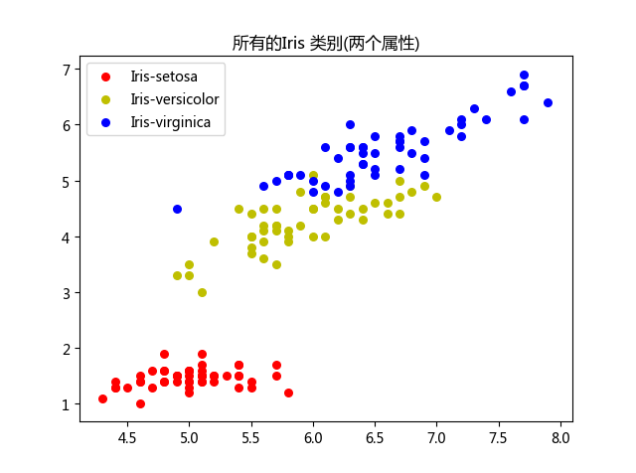
Iris 数据有4个属性，共三种鸢尾花的类型，分别为：Iris-versicolor、Iris-virginica和Iris-setosa。为了方便将数据的分布打印在屏幕上。我选取了花的属性“sepal length”和“petal length”。三种花关于这两个属性的分布：

Slide 3
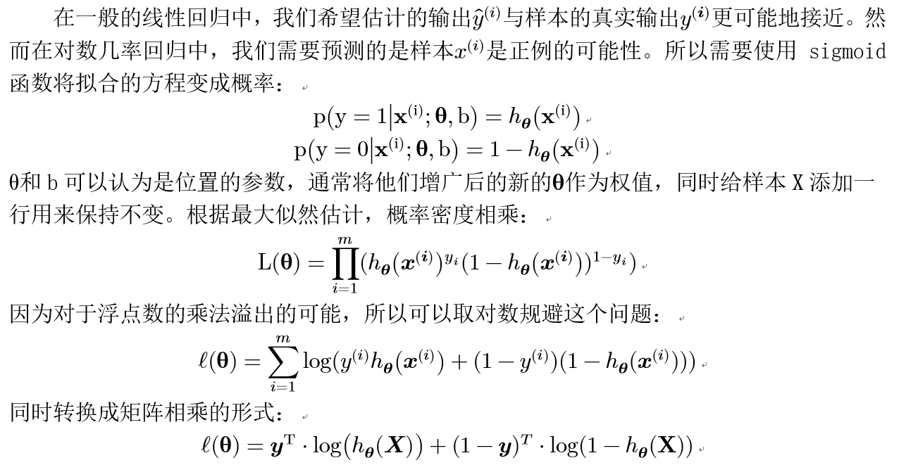

Slide 4
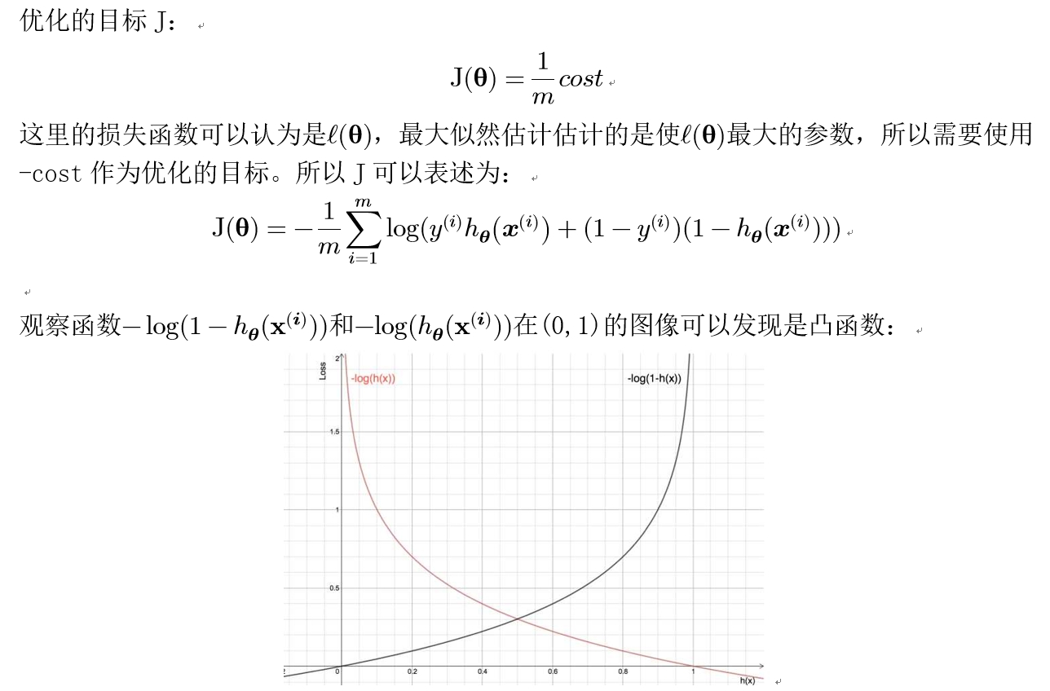

Slide 5

那么由凸函数的性质，两个凸函数相加还是凸函数。就可以使用诸如梯度下降算法等优化算法求解。以梯度下降为例子。
求出梯度：
$$\frac{∂(J(θ))}{∂(θ)}=\sum_{i=1}^{m}{\left(h_{θ}\left(x^{\left(i\right)}\right)−y^{\left(i\right)}\right)x_{j}^{(i)}}$$
当然也可以使用矩阵的形式：
$$∇_{θ}=\frac{∂(J(θ))}{∂(θ)}=\sum_{i=1}^{m}{X^{T}⋅(h_{θ}\left(X\right)−y)}$$
然后更新权重：
$$θ_{epoch+1}∶=θ_{epoch}−α∇_{θ}$$
只要满足某个条件就可以退出循环。

Slide 6
